Slide 1
AI中的语音处理知识&&语音深度学习的各种任务。
适用于
（1）研究生新生或者本科生，希望快速入门语音的深度学习。
（2）学习语音知识。

Slide 2
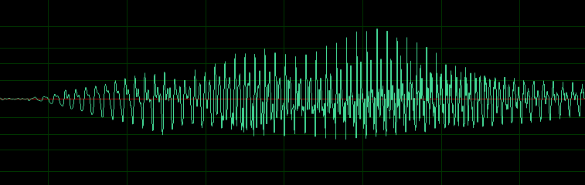
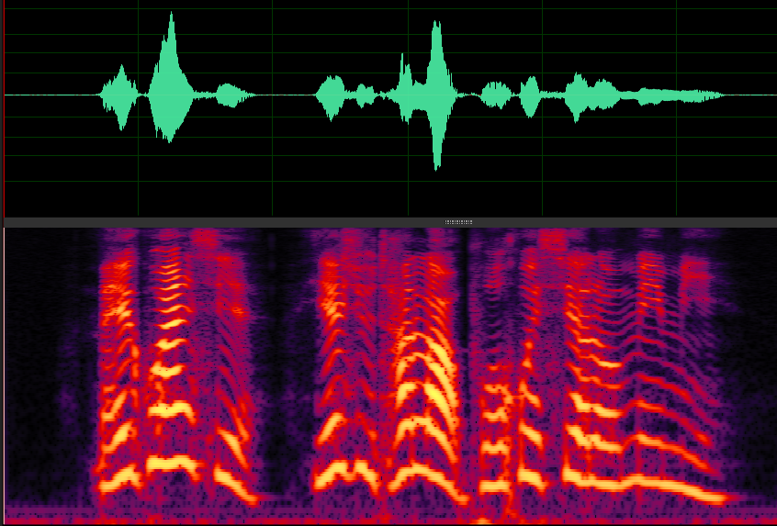
一、语音信号：
语音信号是从传感器中按一定时间间隔对物理声音进行采样，得到的一维时间信号。其物理基本描述单位为振幅和时间。
二、频谱图
把一维的语音信号，经过分帧、加窗等一系列处理，再经过短时傅里叶变换（STFT），得到其每帧的一系列相位值和一系列幅度值。如果是得到幅度值，称为幅度谱（也称频谱图）。如果是得到相位图，称为相位谱。下图为幅度谱。

Slide 3
幅度谱的横轴是时间帧（时间），纵轴是频率大小，颜色深浅代表幅度的强弱。则整张图可表示语音信号的各个频率分量随着时间变化，其幅度的强弱的变化。
三、基频，共振峰
从幅度谱上可以看到横的明显条状带，这说明了不同强度的频率分量有很大不同。 这些强度较高的条带从下（低）到上（高）被称为基频、第一共振峰、第二共振峰……。基频说明了声带发出的声音的（基音）振动的频率变化，而共振峰说明了声带发出的基音与声道谐振的声音的频率的变化。这些基频和共振峰变化模式可以代表语音的不同音素。
四、声码器
将频谱图转换为波形的系统称之为声码器。可以是基于传统语音信号算法的，也可以是基于深度学习的。

Slide 4
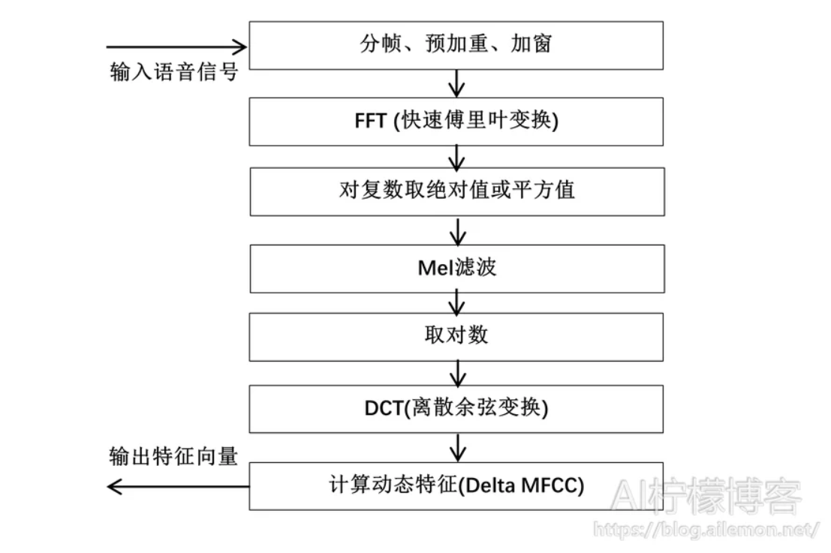
Y[n] = Asin( ω*x + φ) A：幅度，φ：相位，ω与周期成线性倒数。
不需要掌握数学计算！因为目前已经非常成熟~
STFT spectrum
or Linear spectrum
STFT谱（包括幅度和相位）
or spectrum
or amplitude spectrum
or magnitude spectrum
幅度谱
Melspectrum 梅尔谱
Log melspectrum对数梅尔谱
MFCC谱
通常也叫包络谱，用pyworld库提取。
Fbank谱

Slide 5
一、语音的深度学习使用哪种谱？
答：以amp spec和melspec为主，通常可以用librosa库或者torchaudio库进行提取。
二、那Fbank、MFCC呢？
答：由于其蕴含信息较少，已经不适合这个大数据时代。但有些任务由于其本身的特殊性质，还是会使用到MFCC谱。如情感语音转换任务。
因此，理解 STFT谱的提取过程最为重要。

Slide 6
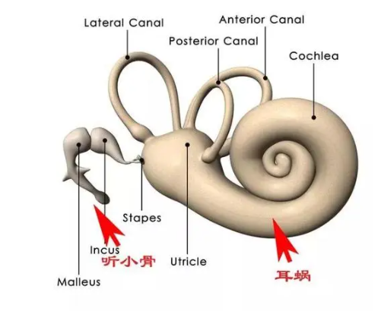
时域信号：一维的信号，Y代表幅度，X代表采样点。
信号长度（signal） = 采样时间(time) * 采样率(Sample rate)
如一条语音，长度为 2秒（时间表示法），采样率为16000HZ，则其在计算机中表示为（2*16000）的一维向量。
也可以说这条语音的长度是32000（采样点表示法）.但此时必须确定采样率，才能确定其实际时长。
因此在语音的表示数据量不变的情况下，采样率增大，则时间减小。
但，人类接受声音的感知过程，其实主要是在感知声音的不同成分的频率高低以及强度！！！
人的听觉感知范围为200hz-2Whz, 语音的声音范围大都在 200hz-8000hz.
采样定理
例如有一个声音信号为
10Sin(x) + 0.1sin(100x)
+0.01sin(1000x),
则人类主要感知到幅度为10的sin（x）这个信号。

Slide 7
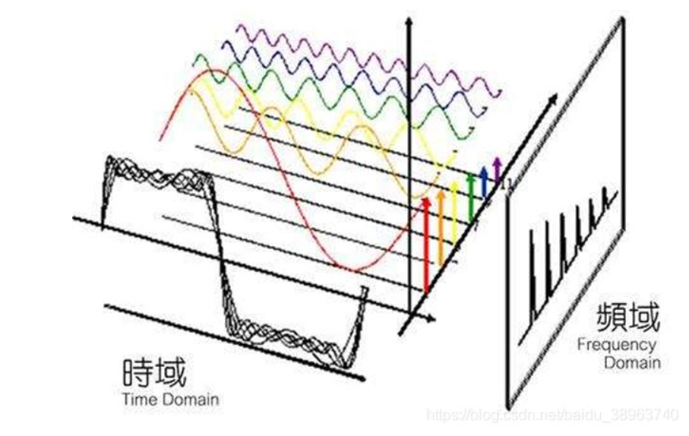
实际语音信号非常复杂，如何知道某种信号的各个成分的频率呢？
答：傅立叶变换。
Fourier的基本思想：
以适当的某种频率间隔，将语音分解为一组基础信号，再用傅里叶算法，计算出 每组信号的幅度和相位。
也就是说，一段信号，能得到 一组 不同的基础信号的 幅度和相位！
[1, L1] → fourier > 幅度[256] ,相位[256]

Slide 8
1、一条语音只能得到一组幅度和相位吗?
2、如何规定这些基础信号的频率呢？？
1、答：不，我们需要分帧！！！！（类似于一维卷积）
由于海森堡测不准原理， 不能对太长或者太短的语音信号做傅里叶变换，否则得到的数据都不准确。《形象易懂的傅里叶变换、短时傅里叶变换和小波变换》:https://mp.weixin.qq.com/s/CRqhHIlYYRjYJ64PZZnUkQ
帧移（hop size / hop length）
计算公式：
语音信号长度 // hop_length + 1 = 帧数。
对该“帧”做傅里叶变换，得到幅度&相位
也就是说，很长的一段信号被分帧后，可以得到很多组 幅度和相位。
窗：25ms或者1024采样点
窗长：window size /window length

Slide 9
2、这“很多组”幅度和相位，究竟是哪些信号的?
答：自己设定，在代码中，通常是由“n_fft”这个参数设定。
假设n_fft = 256 , 则 实际上设定了 “129”组不同频率的参数。 那么这些频率的大小如何确定? 为什么是129？（根据傅里叶算法可知。）
可以得到频率组数 = n_fft // 2 +1
频率组的频率是多少？则根据该窗的长度确定频率组间隔 ，从0开始线性增加信号分量的频率。
频率依为： 1 * (1/T)，2*（1/T）….. 129 * (1/T)
例如：窗长 =320，SR = 16000
该窗时间长度：
T = 320 / 16000 = 0.02秒
则 频率组间隔 = 1/T = 1/0.02 = 50
则，若设n_fft = 256,
频率组的频率即为：
50hz ,100hz,150hz, … (129*50)hz
接下来，用Fourier算法，根据这些频率求出其幅度和相位。
150hz
100hz
50hz

Slide 10
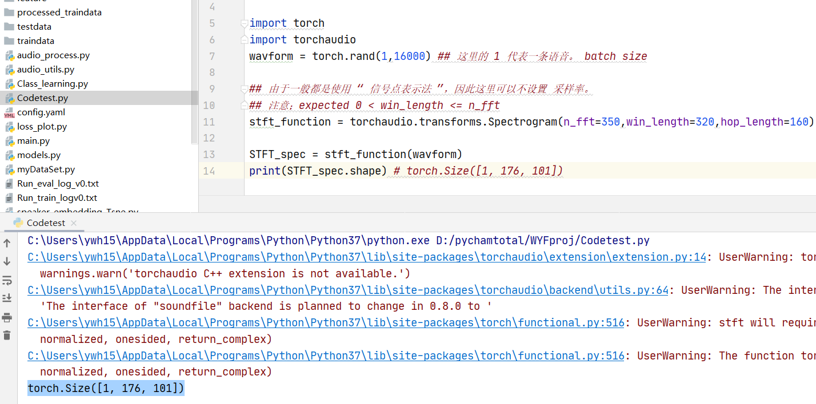
语音信号特征获取流程：
一条语音信号（时域），已知采样率SR，时间长度Time
设定
win length
Hop length
n_fft(希望得到多少组频率)
频域信号(2维)
其
帧数 = (SR*Time) // hop + 1
其维度 = n_fft // 2 +1
张量形状为：
（维度，帧数）

Slide 11
梅尔谱：在 幅度谱的基础上， 乘以一个“梅尔变换”，得到80维度的 梅尔谱。 这种谱的80个频率组更接近人耳的听觉感知范围。但是相应地，蕴含的语音信息 比 幅度谱要少一些。 因此，在一些面向 人类 的语音任务中较为常用。
注意，深度学习中的梅尔谱大多数情况下指对数梅尔谱！！！
幅度谱： 10 hz 20 hz 30hz ……
梅尔谱： 10 15 17 18 … （对数增长组）
语音深度学习任务 | 主流论文所使用的谱
语音识别（语音-> 文本符号） | Melspec、或者神经网络提取的谱
声纹识别，说话人验证（语音->话者分类标签） | Melspec
语音合成（文本符号->语音） | melspec
语音降噪 | STFTspec , amp spec
音色转换 | Melspec
幅度谱： n_fft = 1024 (n_dim = 513)
梅尔谱：n_mel = 80

Slide 12
1、从2015年深度学习广泛取得较好的效果以来，大多数语音任务普遍采用 STFT（amp）谱或者melspec作为训练输入。
2、melspec在大多数论文中默认是取对数的，即使论文本身使用的单词是 melspec,但是实际上训练的时候，代码中会加上log（）函数。
3、STFT谱的特征维度可以随意，一般习惯使用1024、512、256维，但是较多的训练过程的melspec还是采用80维。
《形象易懂的傅里叶变换、短时傅里叶变换和小波变换
》:https://mp.weixin.qq.com/s/CRqhHIlYYRjYJ64PZZnUkQ

